Slide 1
TVE : il est impossible que l’improbable n’arrive jamais...
DELIOT Maxence
DESPORTES Kilian
JALADE Samuel

Slide 2

La TVE, c’est quoi ?
Utilisés en Hydrologie pour prévoir les crues, en démographie pour prévoir la distribution de probabilité de l’âge maximum, en assurance pour prévoir les grands sinistres, en finance ou encore un météorologie, la théorie des valeurs extrêmes permet de prévoir des événements extrêmement rare.
Problématique : Peut

Slide 3
Sommaire
Les lois de probabilités continues
Prévision pour la suite

Slide 4
Les lois de probabilités continues
I. Utilisation d’une loi de probabilité continue
III. Densité de probabilité
IV. Fonction de répartition
V. Historique de la loi normale et ses applications

Slide 5
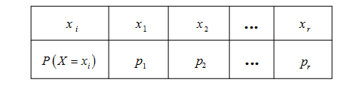
I. Utilisation d’une loi de probabilité continue
Rappel :
  Pour toutes épreuves ou experiences : il existe une loi de probabilité
  Lors d’une expérience aléatoire E associée à un univers Ω.
  Une loi de probabilité X attribut à chaque valeur xi la probabilité P1.
Exemple :

Slide 6
I. Utilisation d’une loi de probabilité continue
Règles :
  Une loi de probabilité est dite continu si sa variable aléatoire X peut prendre une infinité de valeur.
  Par conséquent : P(X=a) = 0 avec a une valeur bien précise
  On étudiera la probabilité que X soit dans intervalle donné [a,b]
Exemple :
  Poids à la naissance, Distance d’un projectile à l’objectif dans un tir répété
    La probabilité que X=3,05m est très proche de zéro

Slide 7
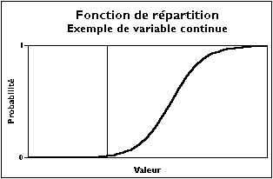
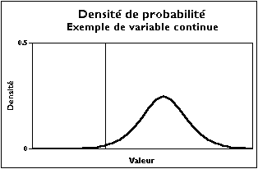
I. Utilisation d’une loi de probabilité continue
But :
  Etudier un question, et conditionner le choix des méthodes employées
Outils d’analyse :
  Fonction de répartition, densité de probabilité

Slide 8
III. Densité de probabilité
Une fonction est appelée densité de X si et seulement si
  La fonction est positive sur R
L’aire de domaine D délimité par la courbe représentative de f et l’axe des abscisses est égales à 1..
  La probabilité que X soit compris entre a et b est égale à l’aire de la zone située sous la courbe et les abscisses a et b.

Slide 9
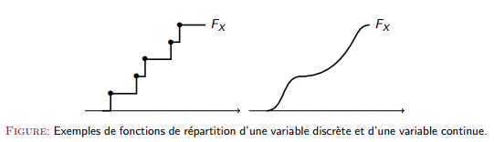
IV. Fonction de répartition
La fonction de répartition d’une variable aléatoire est définie pour tout t réel par : F(t) = P(X<t)
F(t) est la probabilité de l’événement : “La valeur de X est inférieur ou égale à t”
F est une fonction croissante et F(t) E [0,1]
Pour tout a<b : F(b)-F(a)=P(a<X<b)

Slide 10
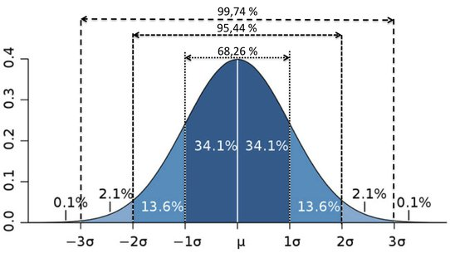
V. Historique de la loi normale et ses applications
La loi normale est, en probabilités et en statistique, l’une des lois de probabilité les plus adaptées pour modéliser des phénomènes naturels issues de plusieurs évènements aléatoires.

Slide 11
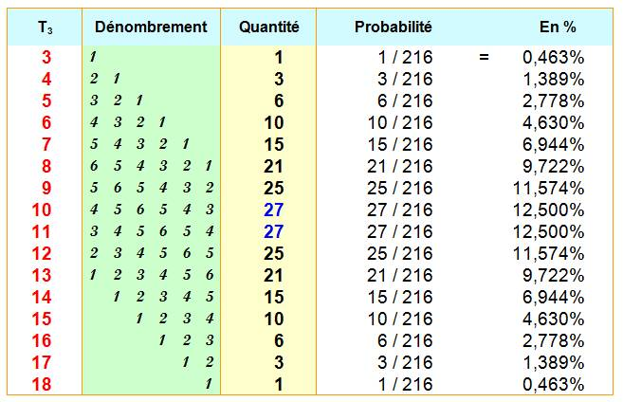
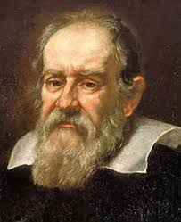
C’est Galilée qui va établir la première ébauche de cette loi en se demandant pourquoi sur un lancé de 3 dés, la somme 10 semble se présenter plus fréquemment que 9.
En 1618, il publiera une solution en faisant un décompte des différents cas et trouvera que des erreurs d’observations sont distribuées de manière symétrique autour d’une vraie valeur.
Galilée
Tableau de probabilité des sommes de 3 lancés de dés

Slide 12

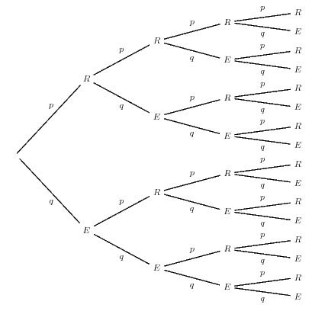
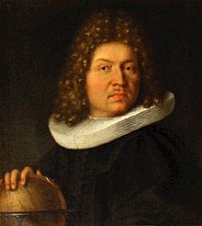
Par la suite c’est Jacques Bernoulli qui établira la Loi des grands nombres en 1713 en se basant sur la probabilité que l’on obtienne pile ou face à un lancé de pièce. Il observe donc que lorsque l’échantillon augmente, la fiabilité par rapport aux statistiques de la population est grande.
On obtient ce résultat par la manipulation d’une loi binomiale, la somme de variable de Bernoulli.
Loi Binomiale
Schéma de Bernoulli
Jacques Bernoulli

Slide 13


Abraham De Moivre fera ensuite apparaitre la loi normale, en la considérant comme la limite d’une loi binomiale, et donc la loi limite d’une somme de variable de Bernoulli.
Il va utiliser la formule du binôme pour obtenir la courbe de la loi normale par ce procédé :
• Il va poser et , la somme des coefficients vaudra donc ce qui donne .
• On divise ensuite chaque coefficient par , la somme de tous les coefficients vaudra donc 1.
• On obtient des coefficients symétrique que l’on peut aligner sur la valeur centrale par le décalage de par ( étant la puissance de ).
• On augmente ensuite tous les coefficients par et l’indice par .
Tous les coefficients s’allongent sur une courbe unique.
Formule du binôme

Slide 14
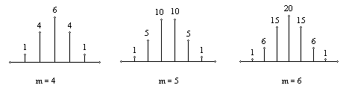
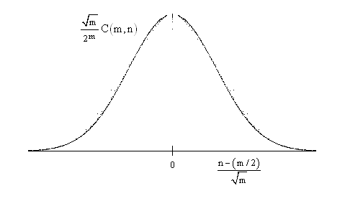
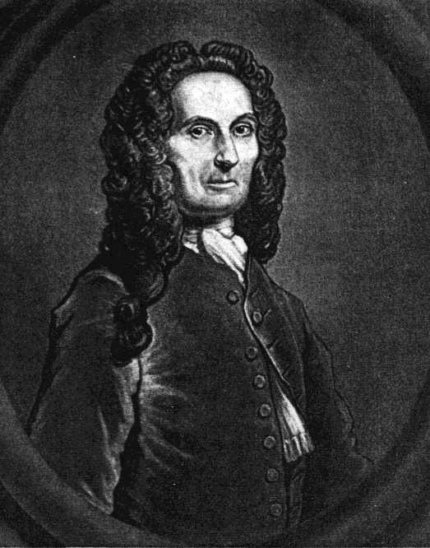
Graphique des coefficients normalisés et rééchelonnées pour les 60 premières expansions binomiales.
La figure ci-contre montre les coefficients normalisés pour les valeurs de
valant 4,5 et 6.
Abraham De Moivre

Slide 15
Prévision pour la suite :
Le théorème central limite
Etude du theoreme central limite
=>vérifie le construction la loi normal
Les bases de la théorie des valeurs extrêmes
Commencer à appréhender les lois de TVE
=>Loi de Weibull, Gumbel, Fréchet
Comprend comment elles ont été construite et pourquoi.

